Slide 1

ПРИМЕТЫ ОСЕНИ
Работа выполнена
учителем начальных классов
ГБОУ СОШ №777 г. Москвы
Потаповой А.В.

Slide 2
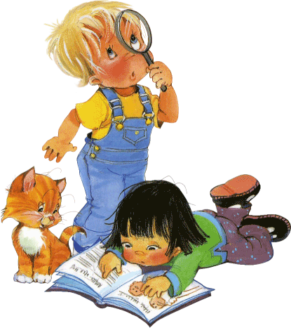
ЧТО ТАКОЕ ПРИМЕТА?
Примета – это явление, случай, который в народе считается предвестием
чего-либо.

Slide 3
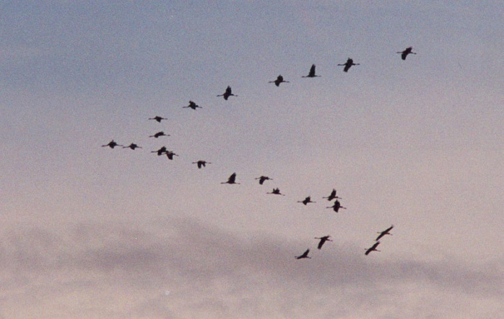
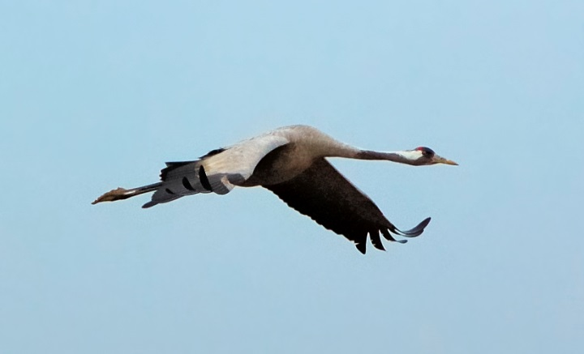
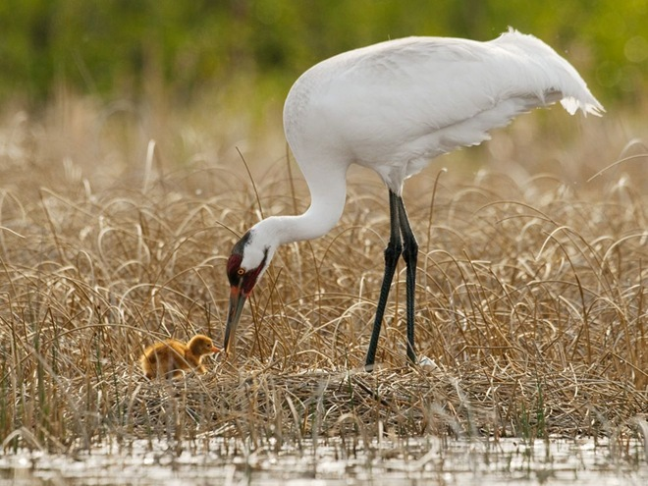
ПРИМЕТЫ ПО ПТИЦАМ
Летят журавли молча, низко и быстро - к плохой погоде.

Slide 4
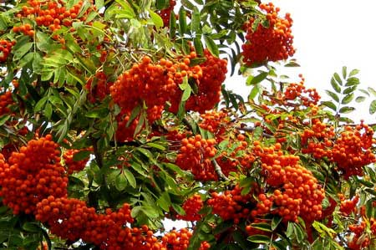
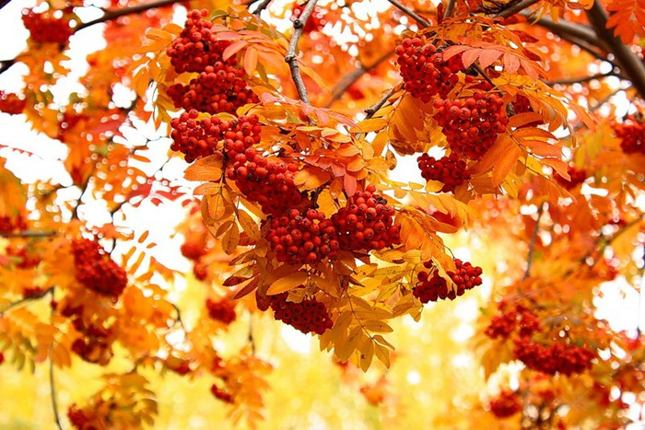
ПРИМЕТЫ ПО ДЕРЕВЬЯМ
Когда в лесу мало рябины, то осень будет сухая, а когда много - дождливая.

Slide 5
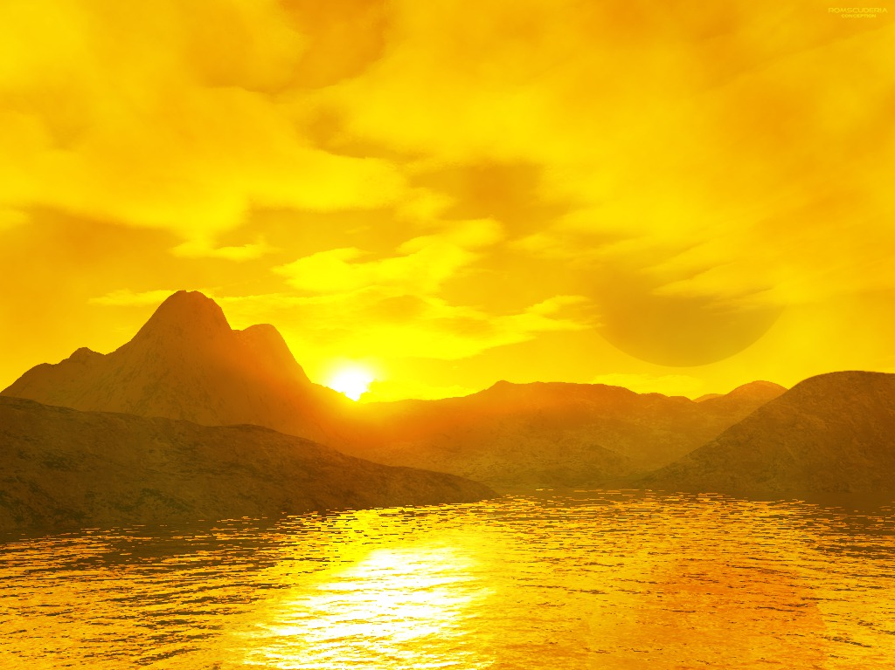
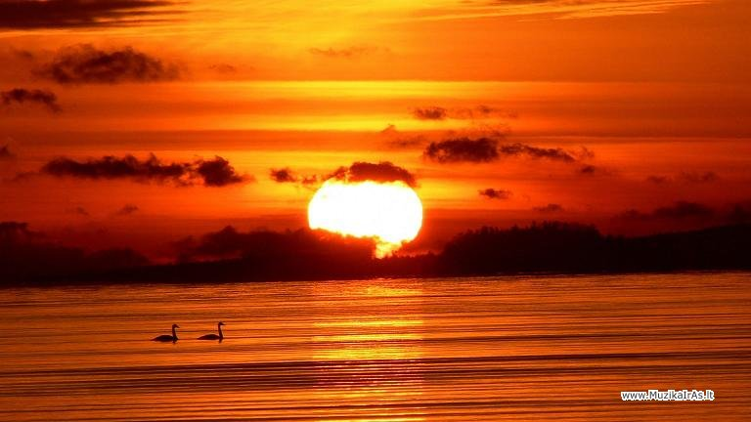
Приметы по небу
Красная вечерняя заря к ветру, бледная - к дождю.

Slide 6
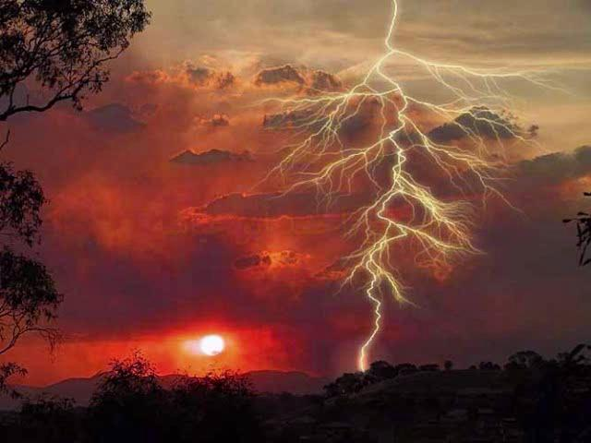
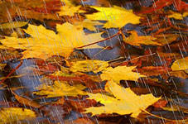
ПРИМЕТЫ ПО ЯВЛЕНИЯМ ПРИРОДЫ
Гром в сентябре предвещает тёплую осень.

Slide 7
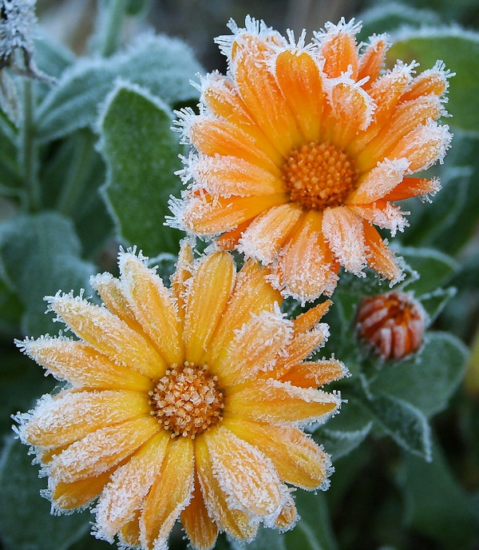
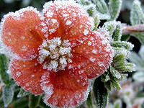
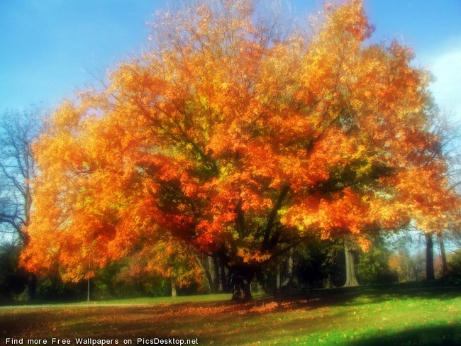
ПРИМЕТЫ ПО ЯВЛЕНИЯМ ПРИРОДЫ
Осенний иней – к сухой и солнечной погоде.

Slide 8
ОСЕННИЕ ПРИМЕТЫ
Если журавли летят высоко, не спеша и "разговаривают", будет стоять хорошая осень.
Пока лист с вишен не опал, сколько б снегу ни выпало, оттепель его сгонит.
Облака редкие - будет ясно и холодно.
Если орехов много, а грибов нет - зима будет снежная и суровая.
Если осенью березы желтеют с верхушки, следующая весна будет ранняя, а если снизу, то поздняя.

Slide 9



ЗАДАНИЕ
Найдите начало
и конец каждой
приметы.

Slide 10
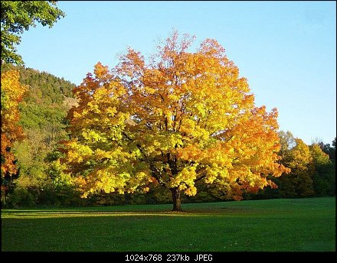
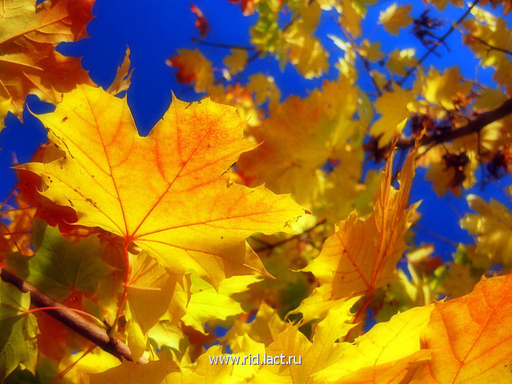
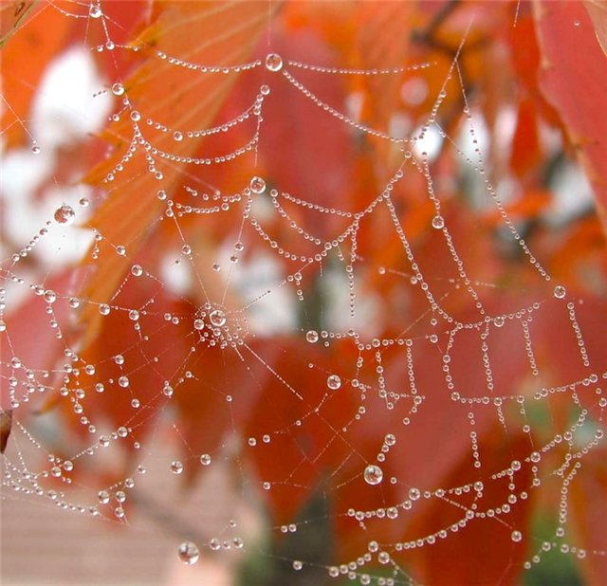
ПРИМЕТА №1
Если паутинки летают осенью – пришло бабье лето.

Slide 11
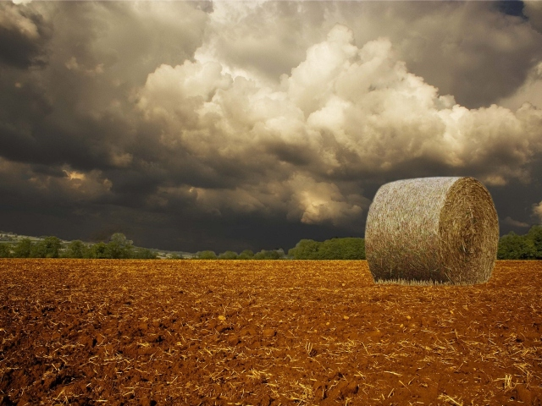
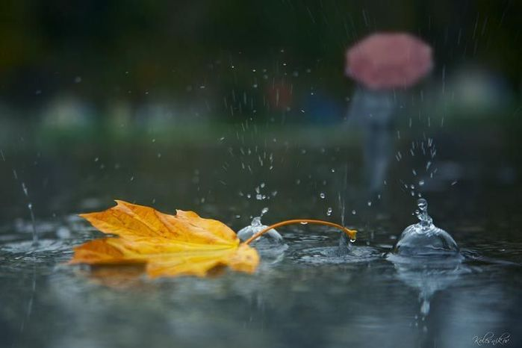
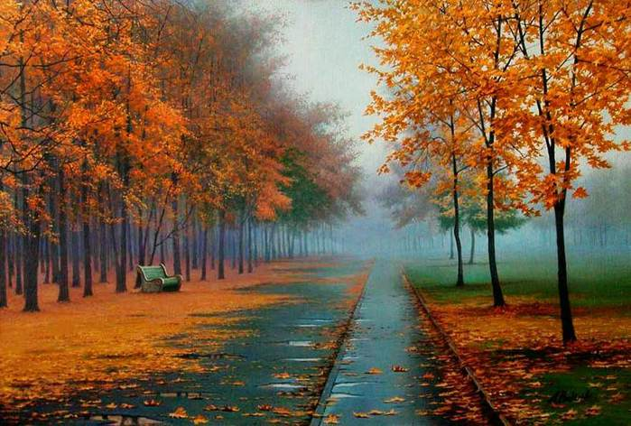
ПРИМЕТА №2
Облака идут низко – к дождю и холоду.

Slide 12
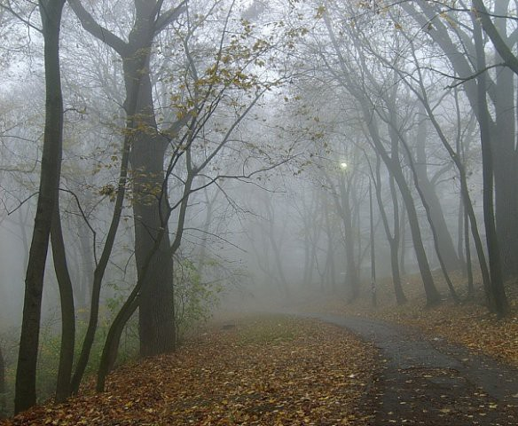
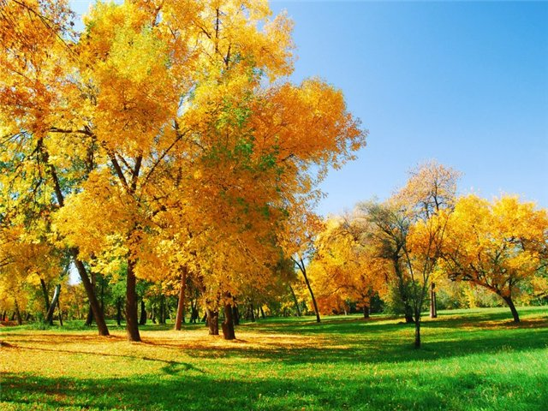
ПРИМЕТА №3
Осенью серенько утро, так жди ясного денька.

Slide 13
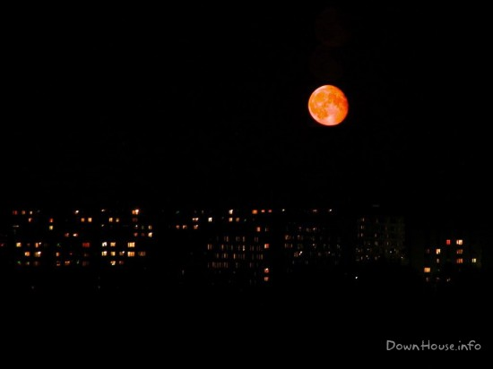
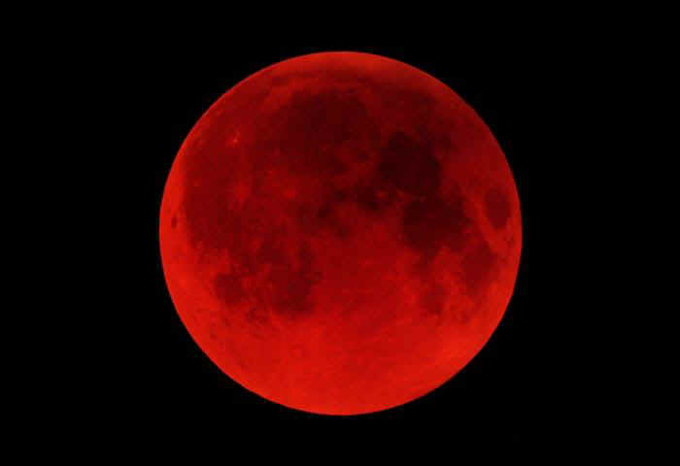
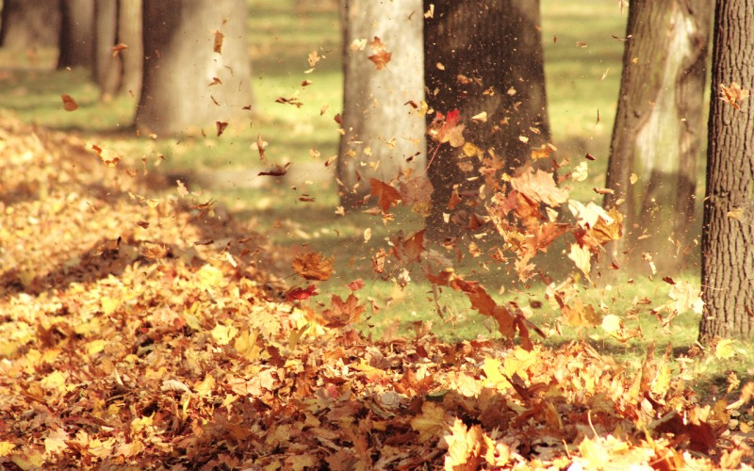
ПРИМЕТА №4
Луна покраснела – жди ветра – пострела.

Slide 14
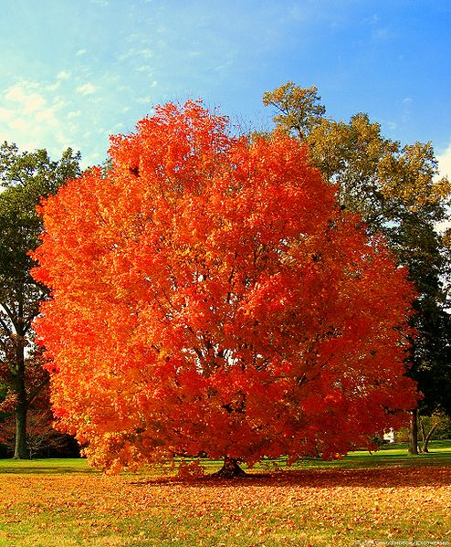
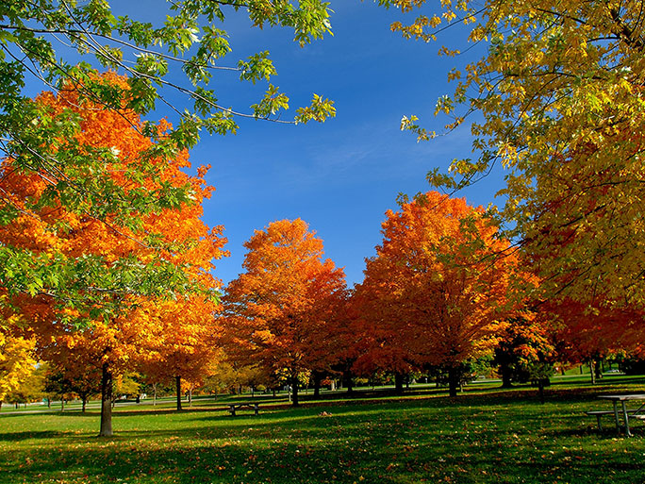
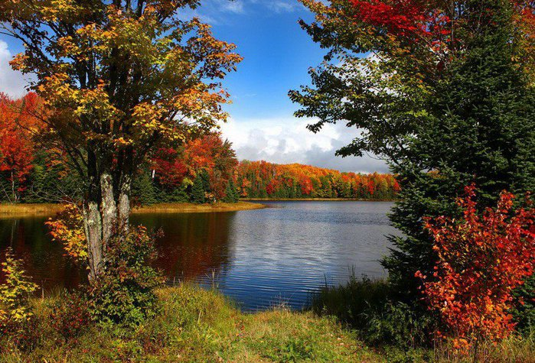
ПРИМЕТА №5
Если первый день бабьего лета тёплый, то вся осень ясная и тёплая.

Slide 15
Существует ещё много народных примет, всех их не перечислить. Некоторые из них действительно могут предсказывать погоду, некоторые – не совсем неточные, некоторые – просто не сбываются…
Но факт в том, что люди пользуются приметами, придумывают их в ходе наблюдений за природой.

Slide 16
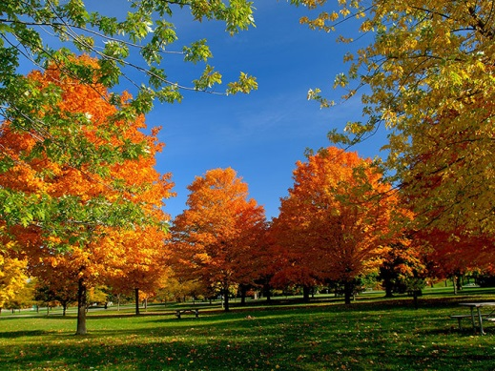

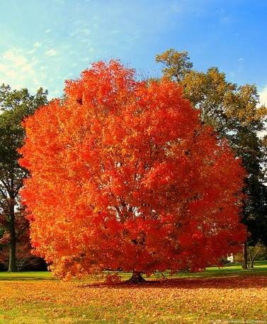


Спасибо за внимание!

Slide 17
Использованные источники:
http://www.proshkolu.ru/user/putilina67/blog/437449
http://images.yandex.ru/
http://nsportal.ru/ap/literaturnoe-tvorchestvo/library/prezentaciya-osen
http://www.slavyanskaya-kultura.ru/forum/thread1166.html
http://baby-skazki.ru/publ/poslovicy_dlja_detej/osennie_poslovicy_i_primety/9-1-0-36
http://www.slideshare.net/Geografinia/ss-13955445
http://nsportal.ru/ap/nauchno-tekhnicheskoe-tvorchestvo/library/narodnye-primety-kak-sredstvo-opredeleniya-pogody-preze
http://www.razumniki.ru/osen_primeta.html
http://vseprimety.ru/primety-oseni
http://www.proshkolu.ru/user/04061958kozina/file/3944907/user/login/user/login/user/login/user/login/user/enter/user/04061958kozina/file/3944907/user/login/user/04061958kozina/folder/252996/

